Slide 1
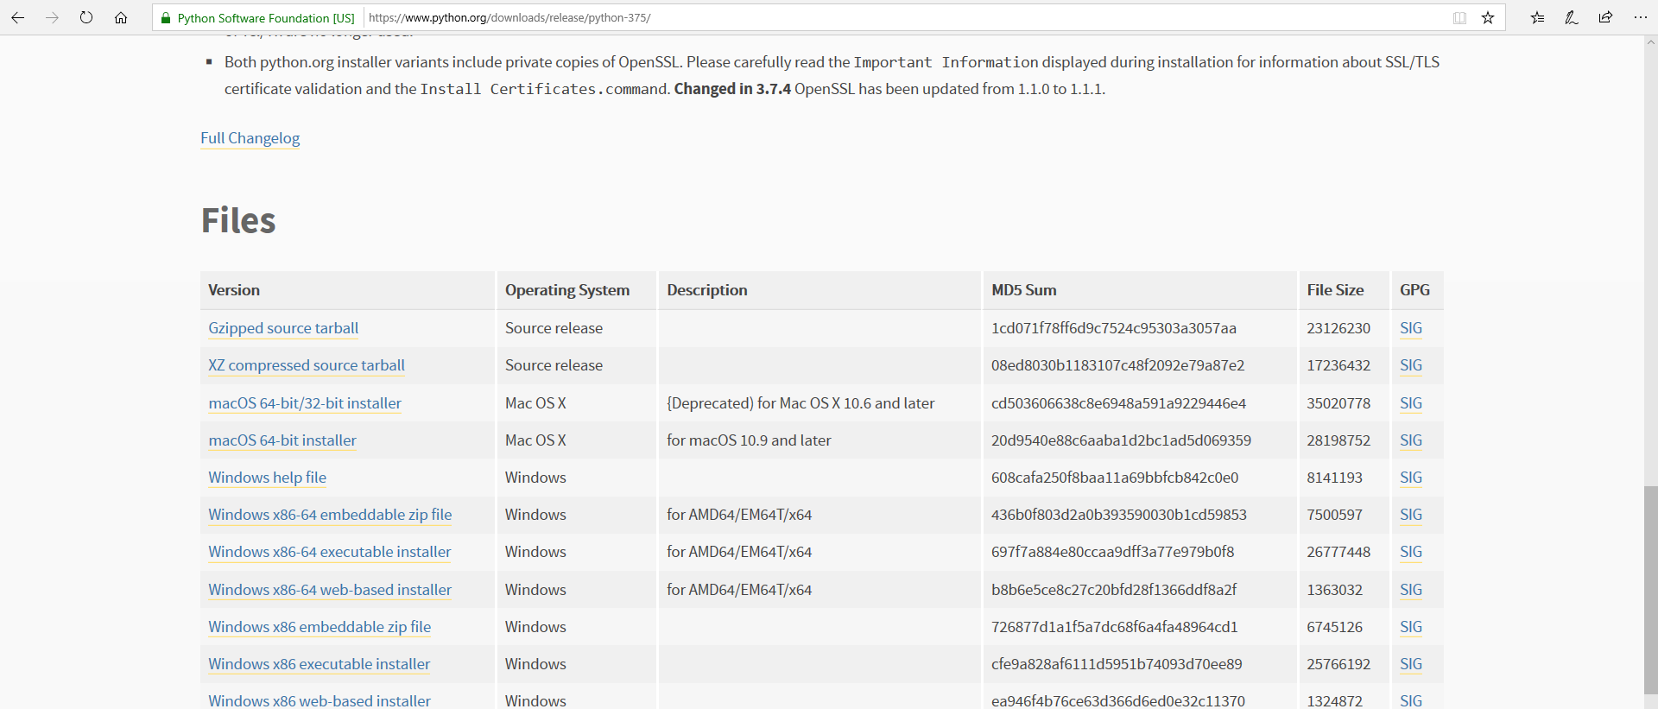
Acessar o link, rolar até as opções de download e baixar o instalador 64bits
https://www.python.org/downloads/release/python-375/

Slide 2
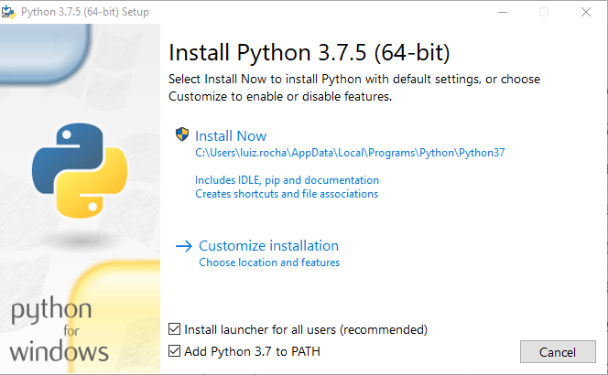
Marcar as opções e Instalar

Slide 3
